Slide 1
Equipo experto en Software e Inteligencia Artificial
para Oil & Gas
Decisiones precisas impulsadas por modelos de base científica

Slide 2
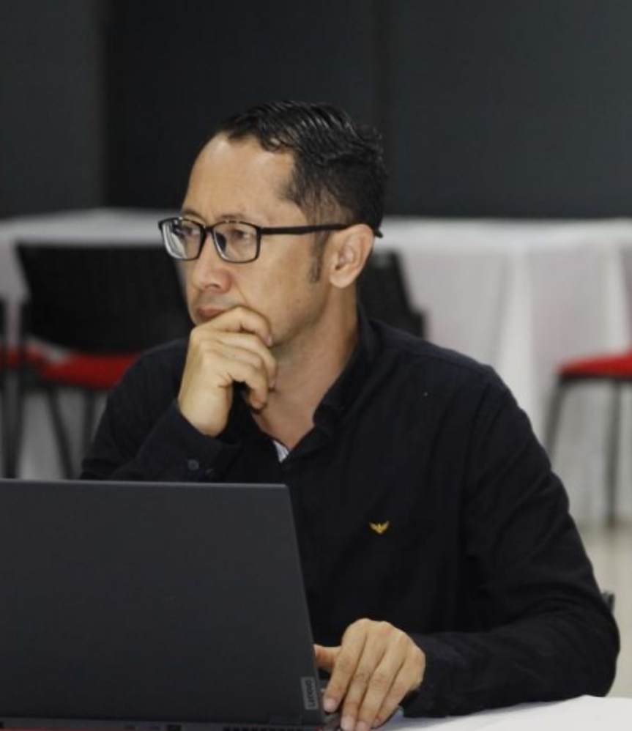
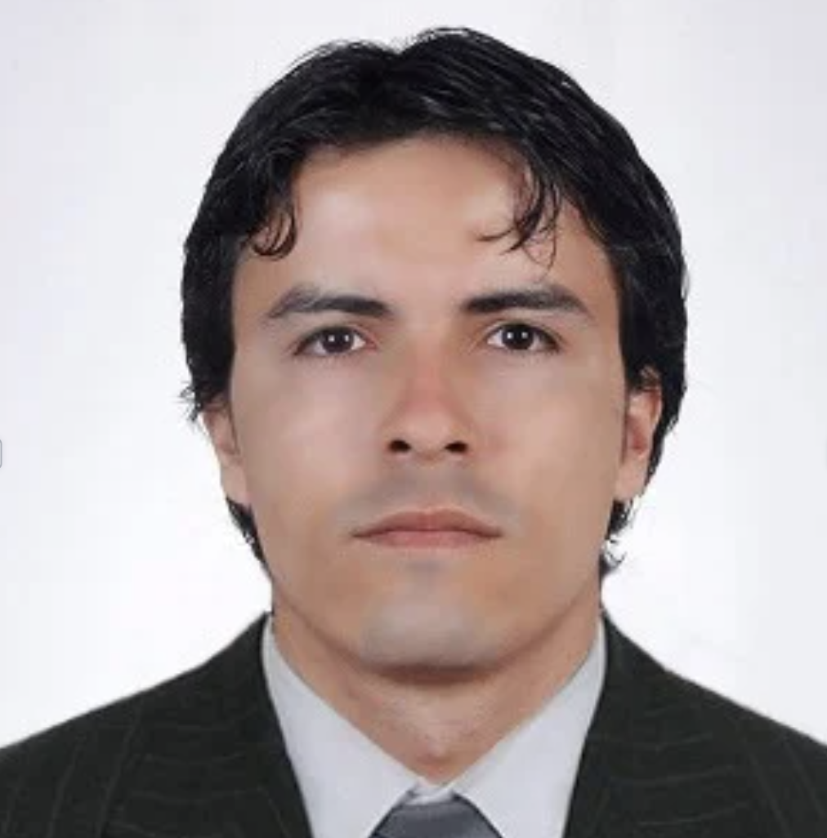
Jonathan Monsalve, Ph.D
Inteligencia Artificial
Desarrollo de Software
PhDs. en Ingeniería Eléctrica

Slide 3




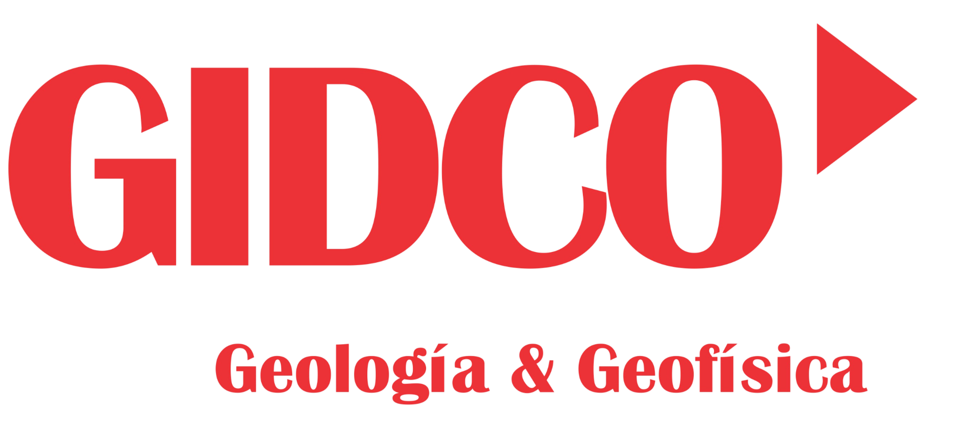
Clientes

Slide 4
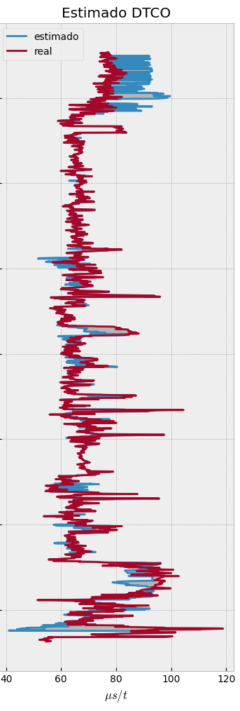
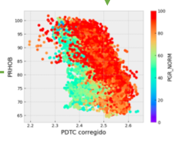
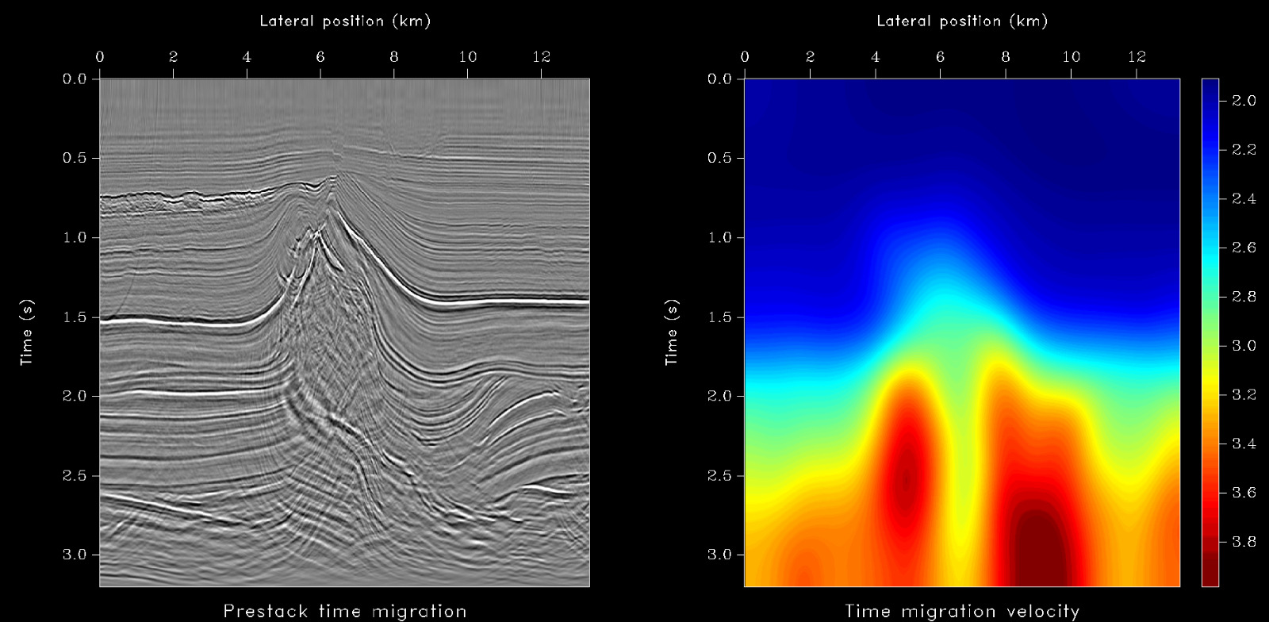
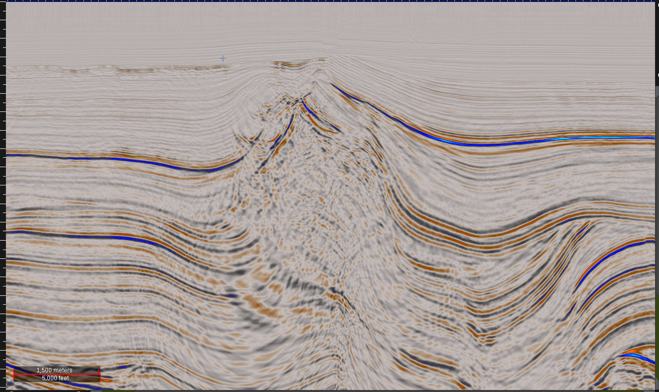
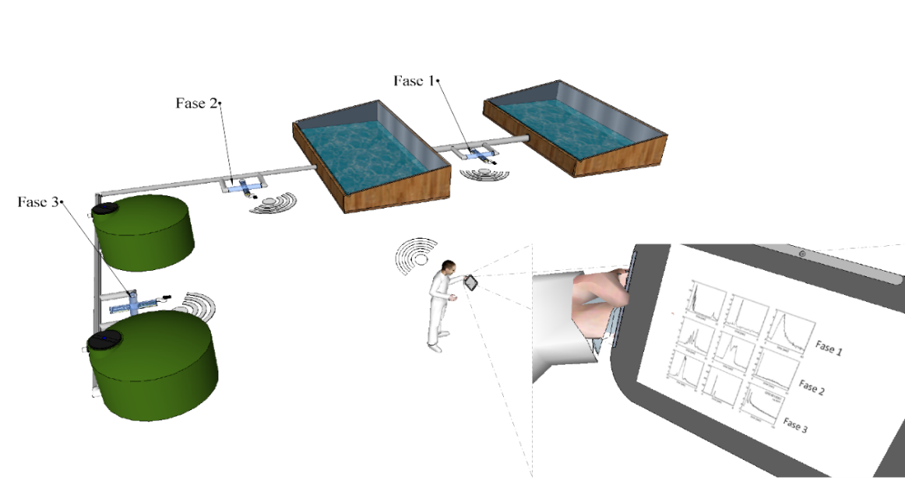
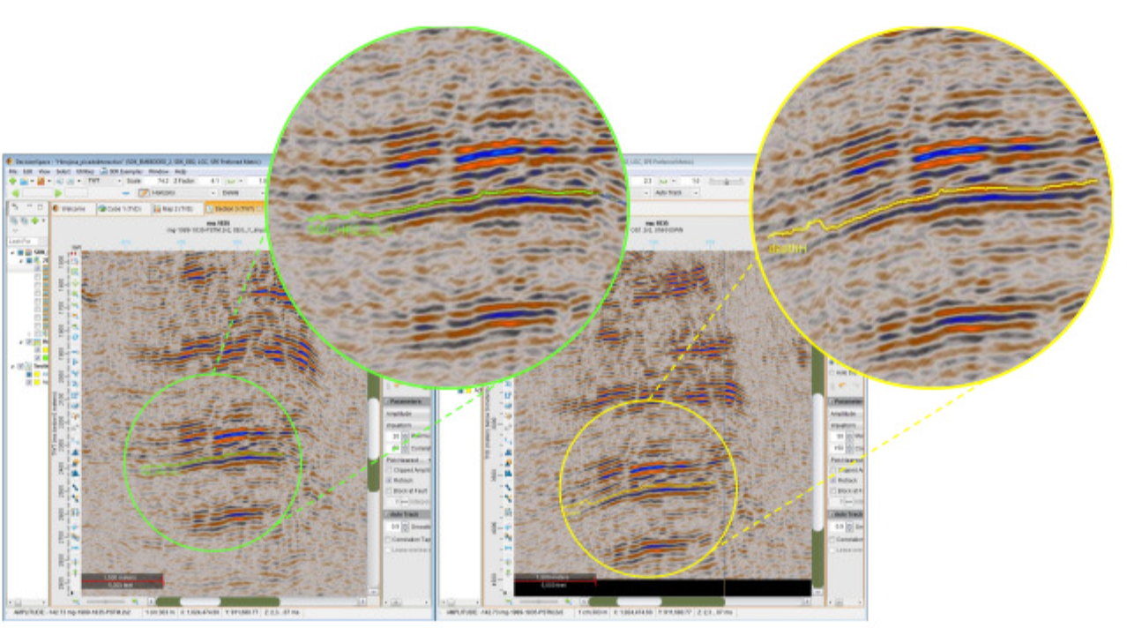
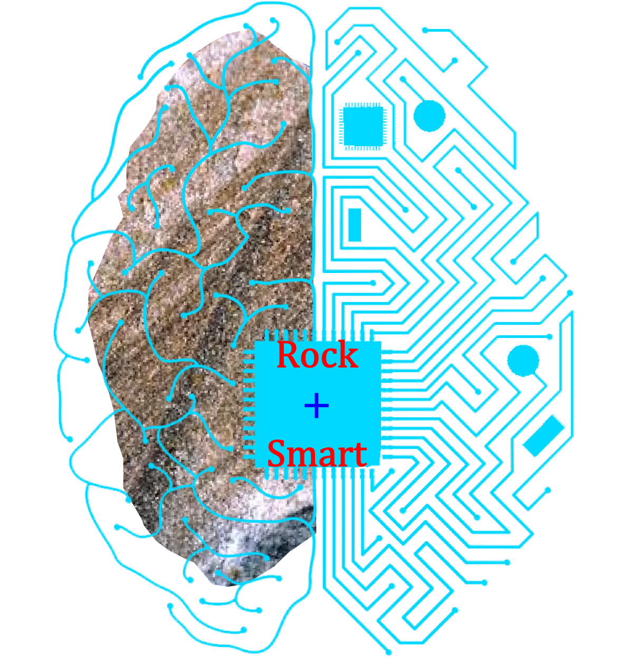
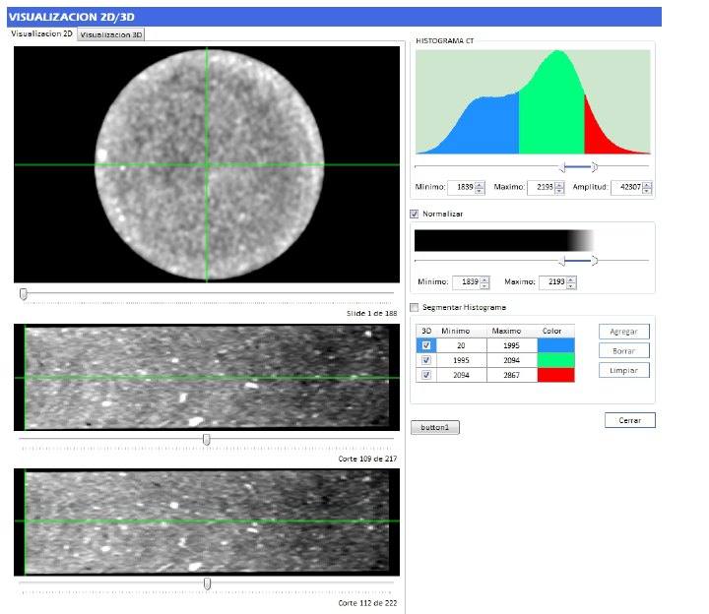
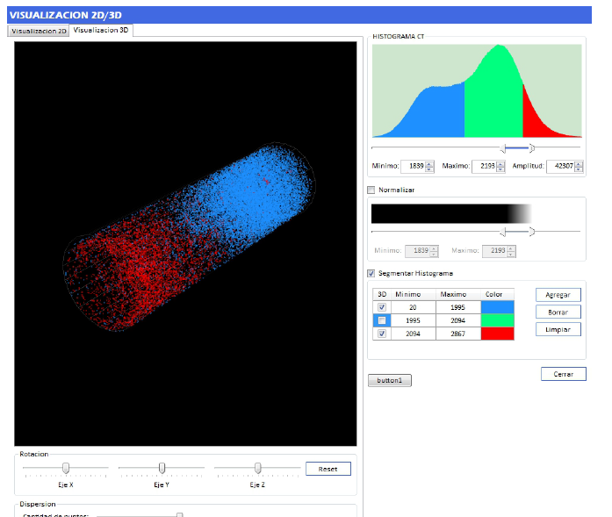
Algoritmo de IA para la
corrección de registros
en presencia de bad hole
Desarrollo de Plugin de conversión Tiempo-Profundidad para software Decision Space (DSG) V. 5000
Aplicando
técnica de
rayo imagen
Desarrollo Módulo de picado interactivo
para software DecisionSpace Geosciences
-DSG
V.10 EP.
Monitoreo en tiempo
real de nivel de
fenoles en aguas
de vertimiento.
Celda espectral en el rango ultravioleta
Red neuronal convolucional
para clasificación automática
de patrones sedimentológicos
en fotografías de núcleos de
roca.
Algoritmo y herramienta visualización 3D de la segmentación del histograma de la muestra de roca

Slide 5
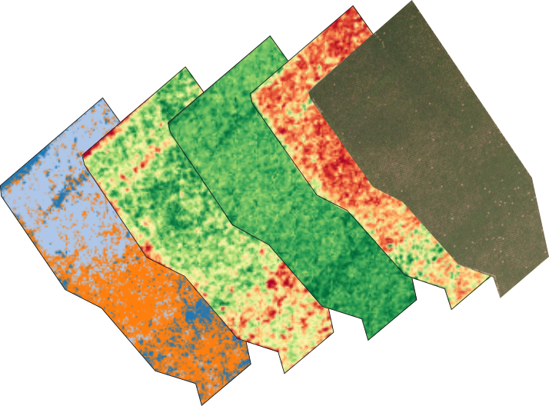

Slide 6
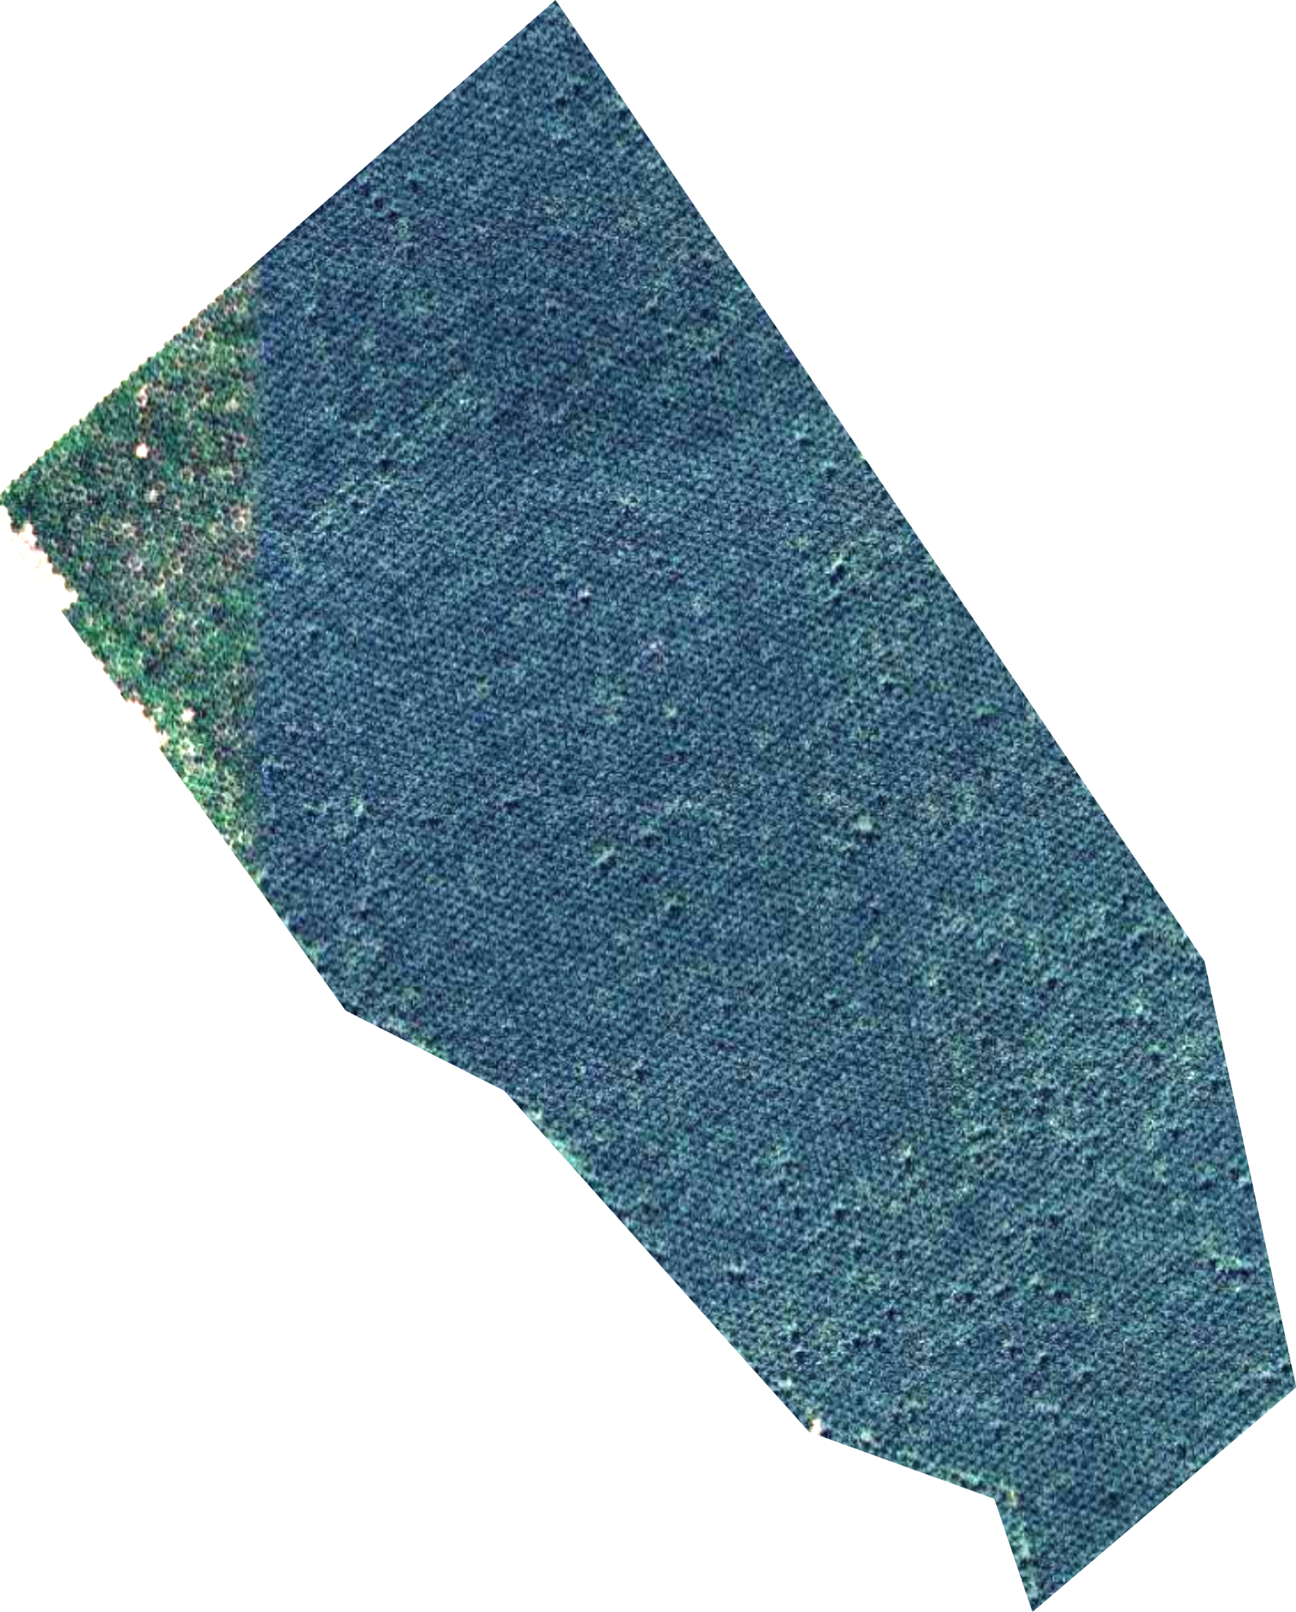

Slide 7
